Slide 1
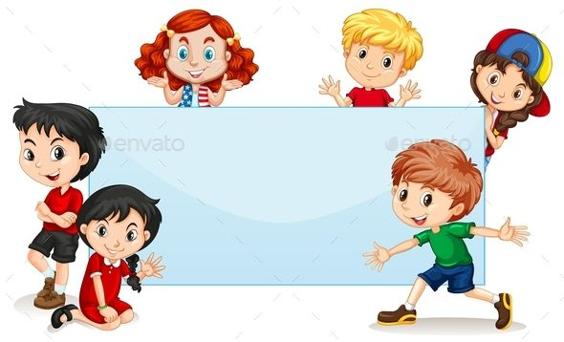
Türkçe Öğreniyoruz
Δρ Ελένη Χαραλάμπους
https://www.e-charalambous.com
elenecharalampous72@gmail.com
35. Μετοχή -(y)ArAk

Slide 2

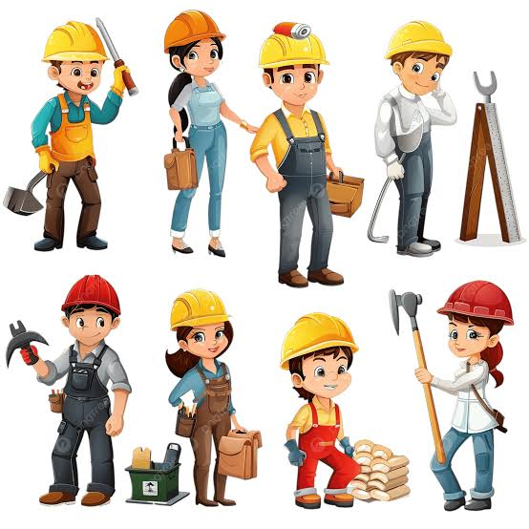
Çalışarak kazanılan ekmek, en tatlı ekmektir.

Slide 3

Dinleme

Slide 4
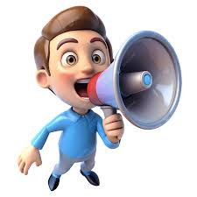

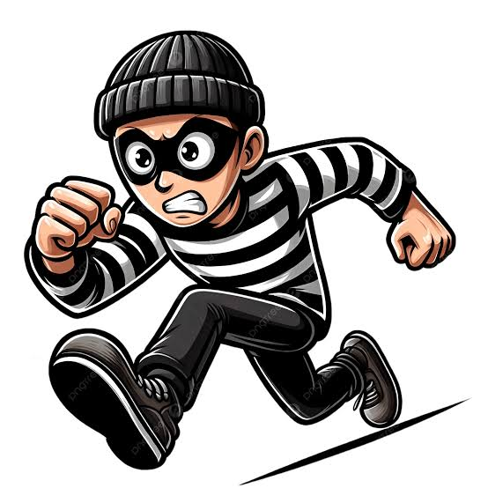
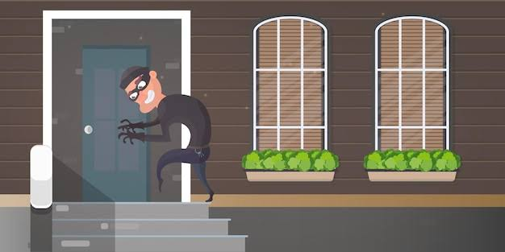
Dikkatlice dinleyin ve boşlukları doldurun!
Etrafa __________ açtı kapıyı.
__________ kaçtı hırsız.

Slide 5
OKUMA

Slide 6
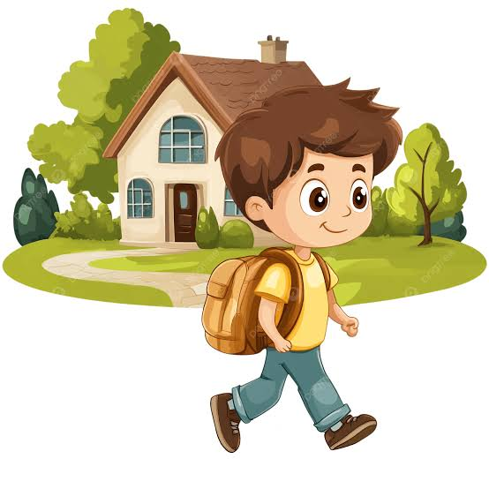
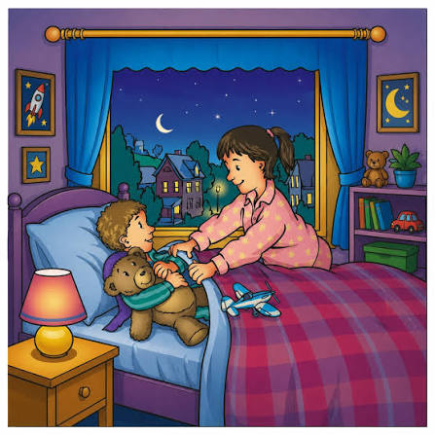
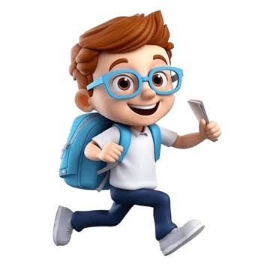
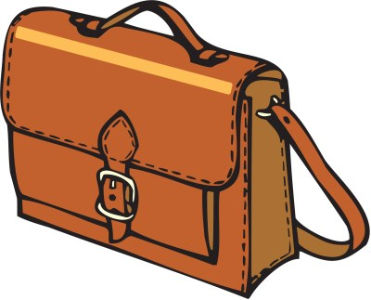
Aşağıdaki cümleleri doğru resimlerle eşleştiriniz!
1
Metin okula yürüyerek gidiyor.
Orhan koşarak geldi.
2
3
Geceyi konuşarak geçirdik.
4
Ayşe işe çantasını almayarak gitti.

Slide 7
YAZMA

Slide 8
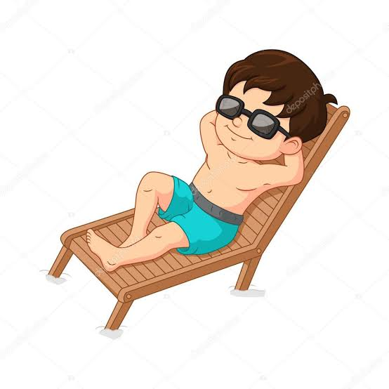
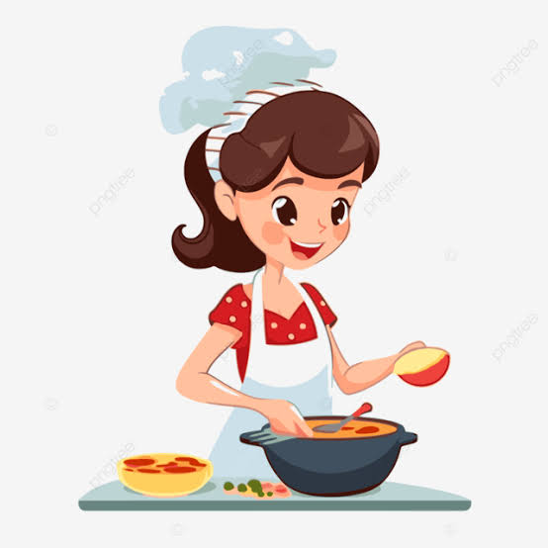
Βoşlukları doldurun!
Yazın güneş banyosu _______ stres atıyorum.
Müzik __________ yemek yaparım.

Slide 9
KONUŞMA

Slide 10
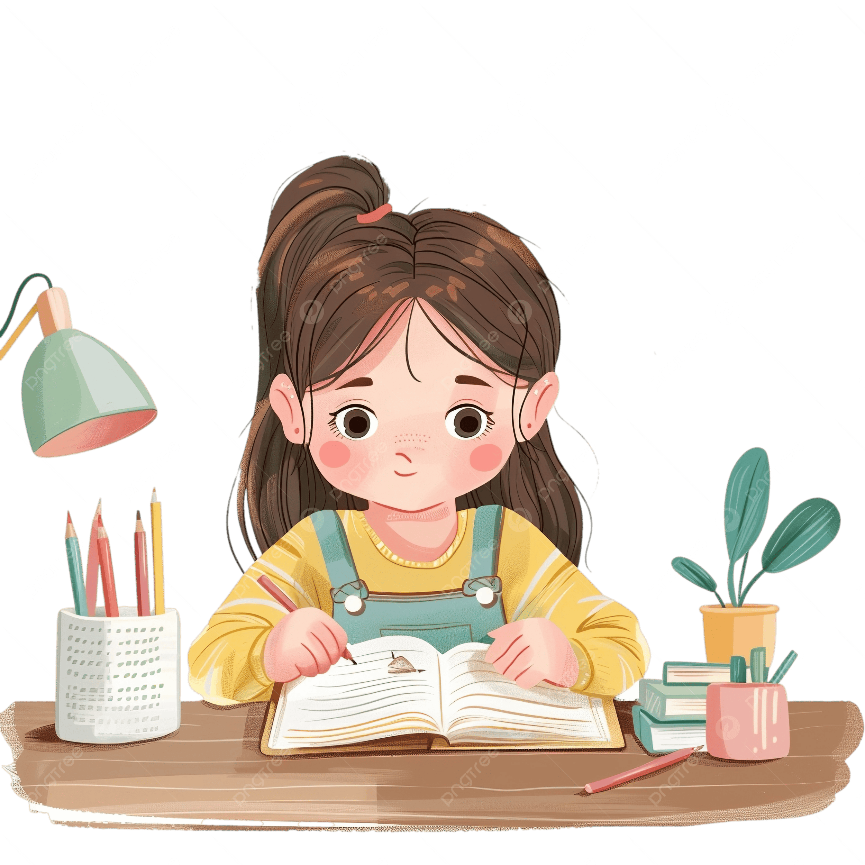
ARKADAŞLARIN ARASINDA
Yiyerek zayıfla!
Diyalogda şunları kullanın :
Kilo vermek istiyorum.
Doğru yiyecekleri seçerek, metabolizmanı hızlandıracaksın.

Slide 11
TEKRAR

Slide 12

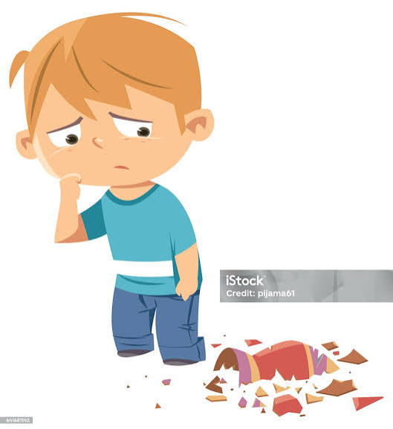
Bilmek & istemek
ηθελημένα
Onlara bilerek davetiye göndermedim.
άθελα
Νasıl?
επίτηδες
Onu istemeyerek kırdım.
Εν εγνοία

Slide 13
Yunanca ve Türkçe Karşılaştırması

Slide 14
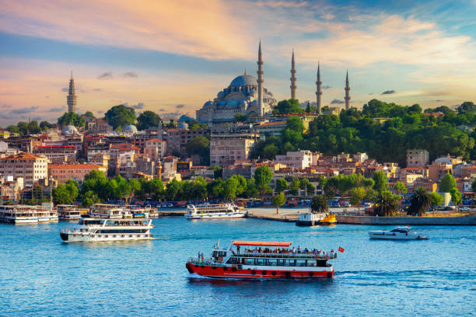
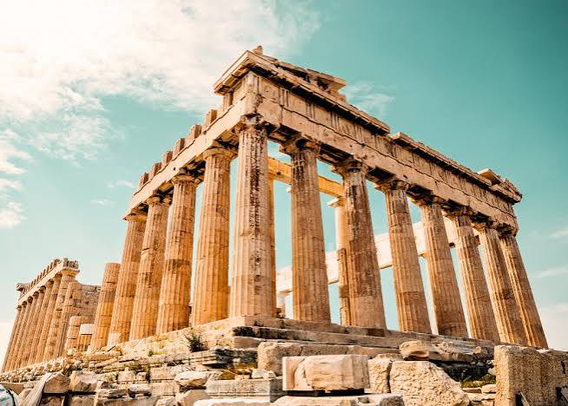
Aşağıdaki Türkçe ve Yunanca cümleleri eşleştiriniz. Hangi cümleler aynı anlama geliyor?
Her sabah yarım saat egzersiz yaparak bir ayda beş kilo verdim.
Bürodan ağlayarak çıktı.
İyi not alarak sınıfı geçti.
Bilmeyerek hata yaptım.
Πέρασε την τάξη παίρνοντας καλούς βαθμούς.
Βγήκε κλαίγοντας από το γραφείο.
Κάνοντας άσκηση μισή ώρα κάθε πρωί, σε έναν μήνα έχασα 5 κιλά.
Έκανα λάθος άθελά μου.

Slide 15

Öztürk, T., Akçay, S., Yiğit, A., Taşdemir, E., & Başak, S. S. (2005α). Gökkuşağı Türkçe: Ders Kitabi 2. Dilset Yayınları.
Öztürk, T., Akçay, S., Yiğit, A., Taşdemir, E., & Başak, S. S. (2005b). Gökkuşağı Türkçe: Çalışma Kitabi 2. Dilset Yayınları.

Slide 16

Ders bitti.
Ders bitti.
Ders bitti.
Ders bitti.
Ders bitti.

Slide 17

www.e-charalambous.com

